Slide 1
神奇的纸
2019 Professional Presentation Template

Slide 2
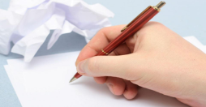
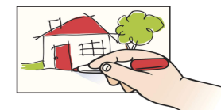
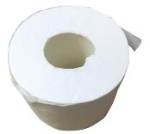
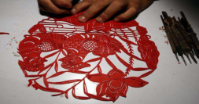
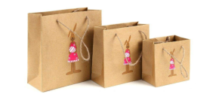
纸有什么特点？我们可以用它来做什么？

Slide 3
要使纸具有更神奇的本领，有什么办法呢？
折叠、染色、刷油……

Slide 4
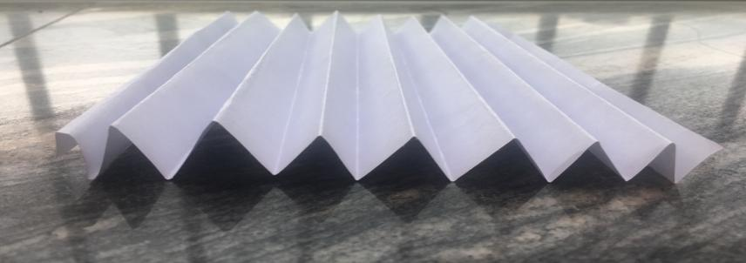

Slide 5
瓦楞纸的发明和应用有一百多年历史史，具有成本低、质量轻、加工易、强度大、印刷适应性样优良、储存搬运方便等优点，80%以上的瓦楞纸均可通过回收再生，瓦楞纸可用作食品或者数码产品的包装，相对环保，使用较为广泛。
.

Slide 6
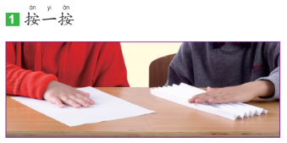
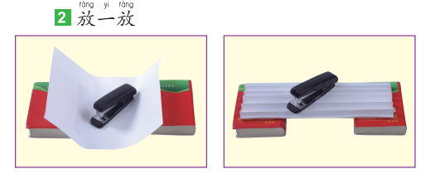
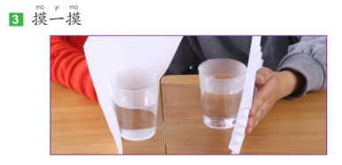

Slide 7
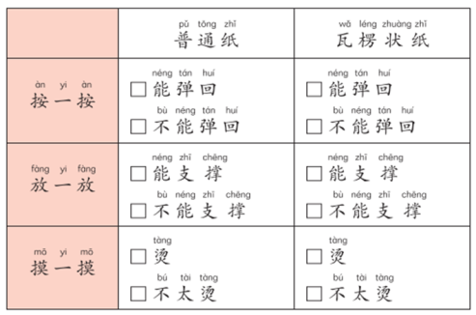
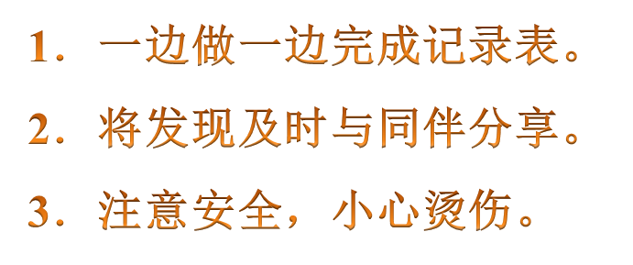
.

Slide 8
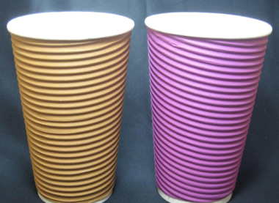

Slide 9
瓦楞状纸有哪些
新功能和本领呢？
7
80%

Slide 10
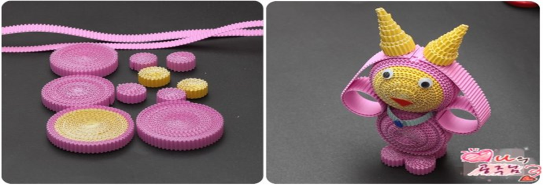
.

Slide 11
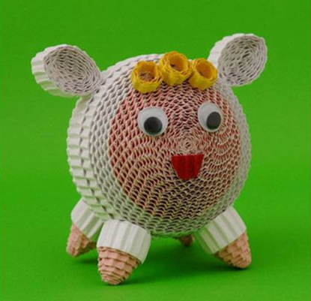
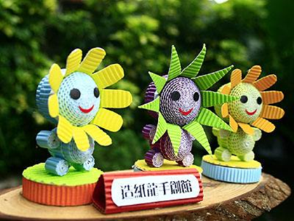
.

Slide 12
谢 谢
.

